Slide 1

Hello World
Computação em Ambiente Móvel
Mestrado em Engenharia de Telecomunicações e Informática
20 de outubro de 2022

Slide 2
Agenda

Slide 3




Sobre mim
Nome: Lázaro Pinheiro
Idade: 23 anos
Natural: Braga
Curso: MiEI
Engenharia de Aplicações
Sistemas Distribuídos
Profissão: Estudante & Investigador Lab4&Spaces
@LazaroPinheiro

Slide 4
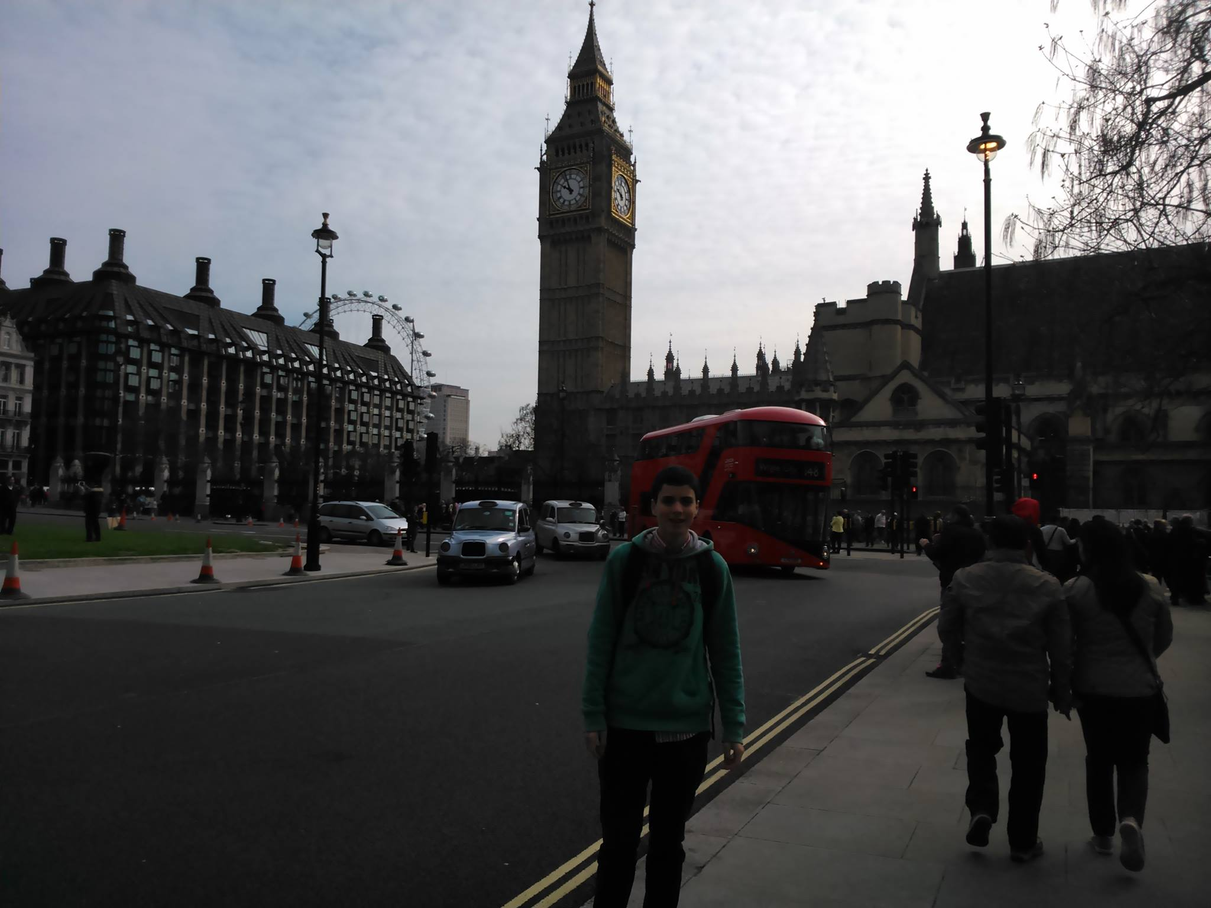

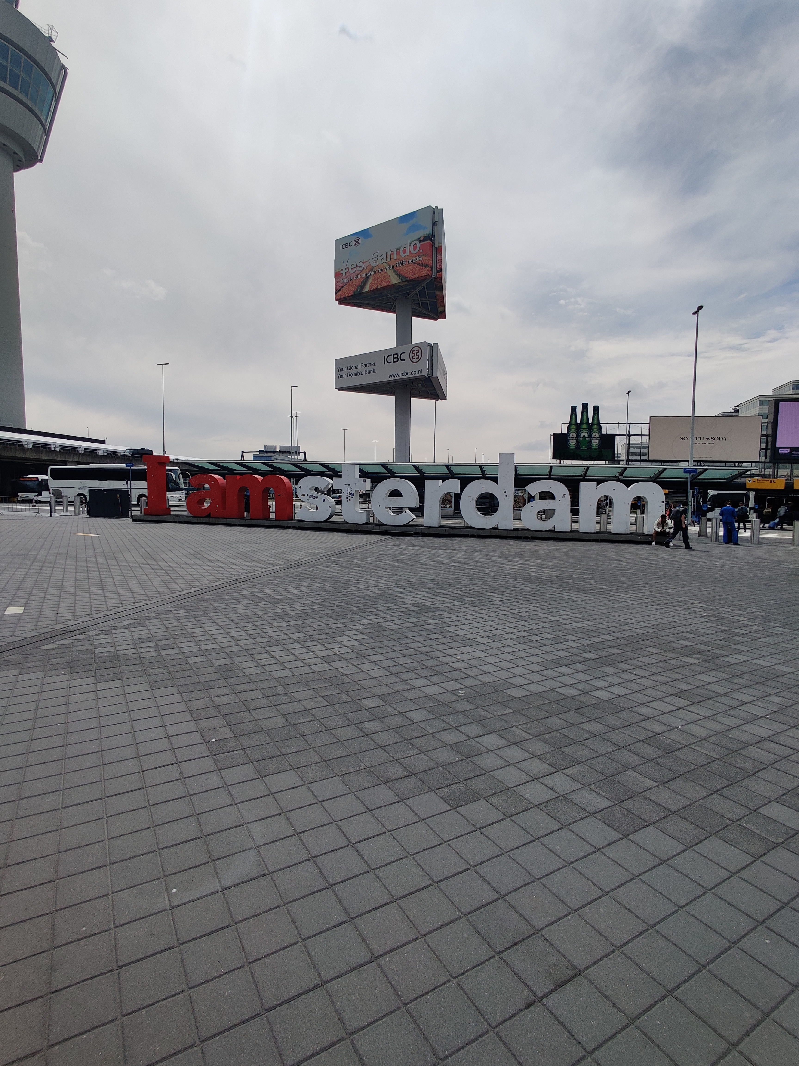
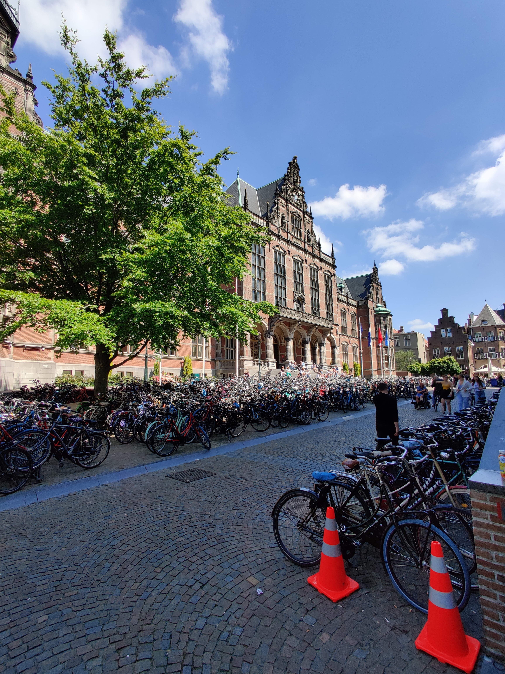
Sobre mim - Hobbies
Viajar
Londres, GB
Barcelona, ES
Amesterdão, NL
Groningen, NL

Slide 5
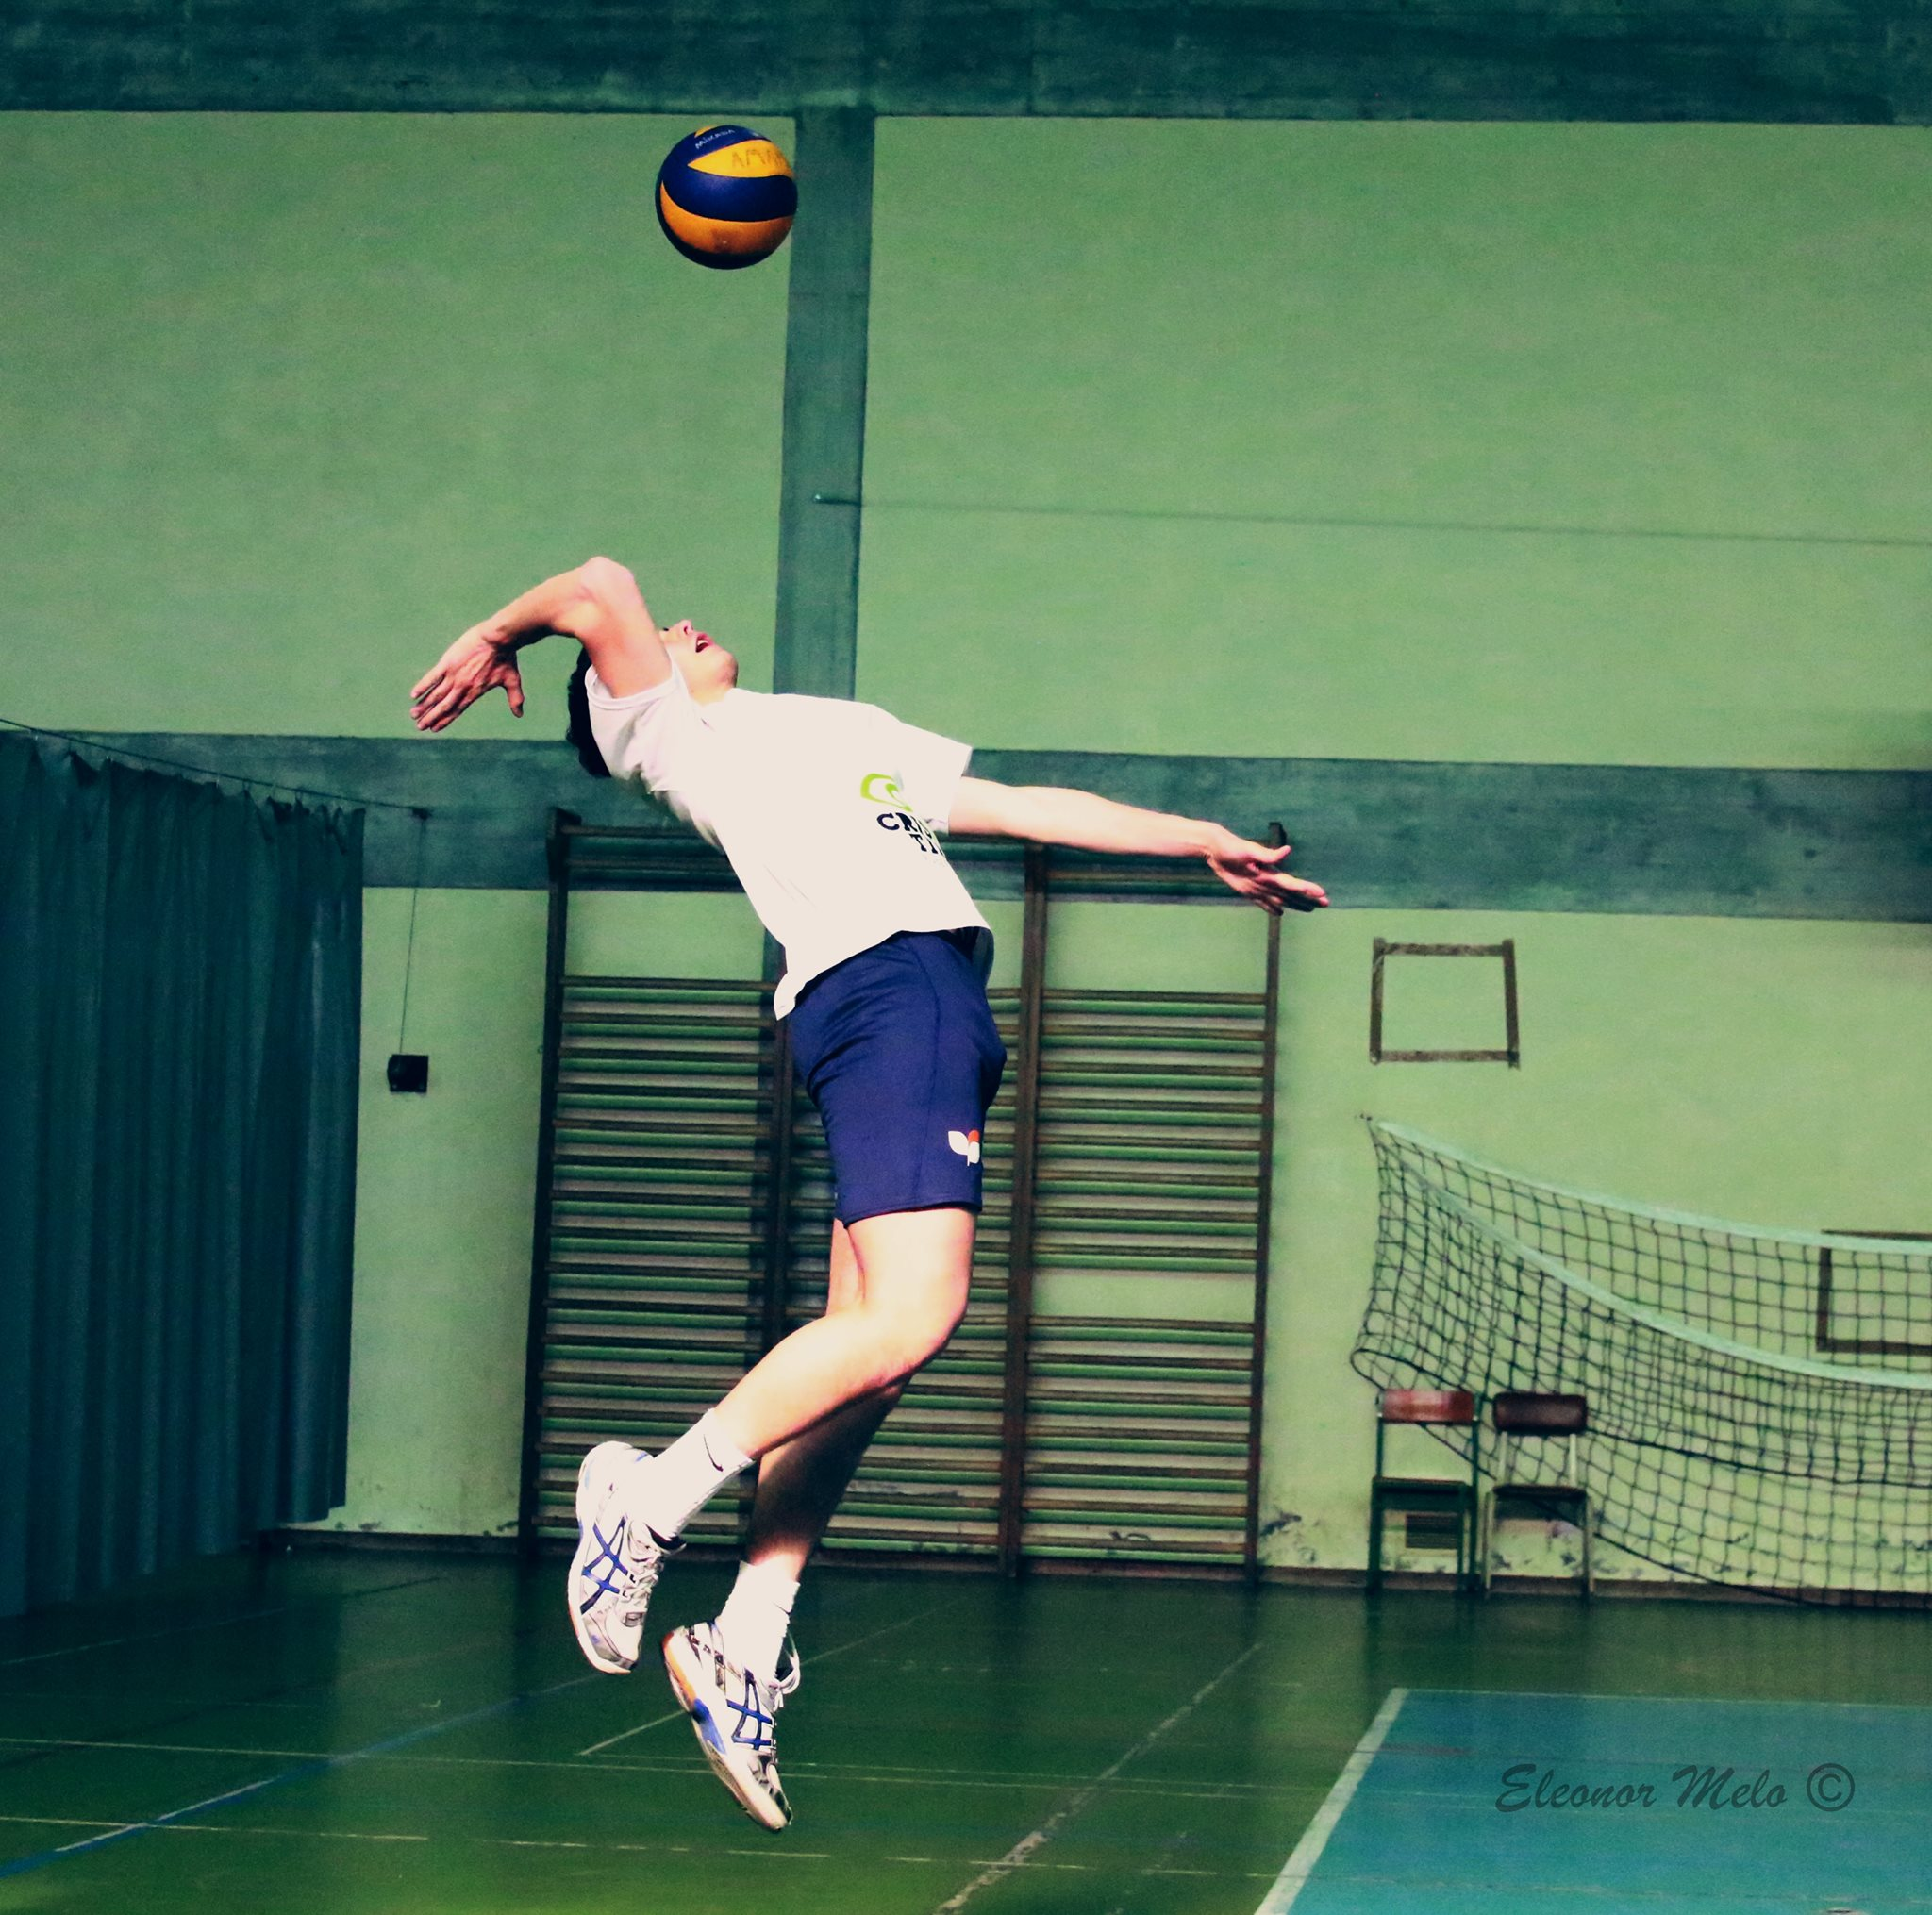
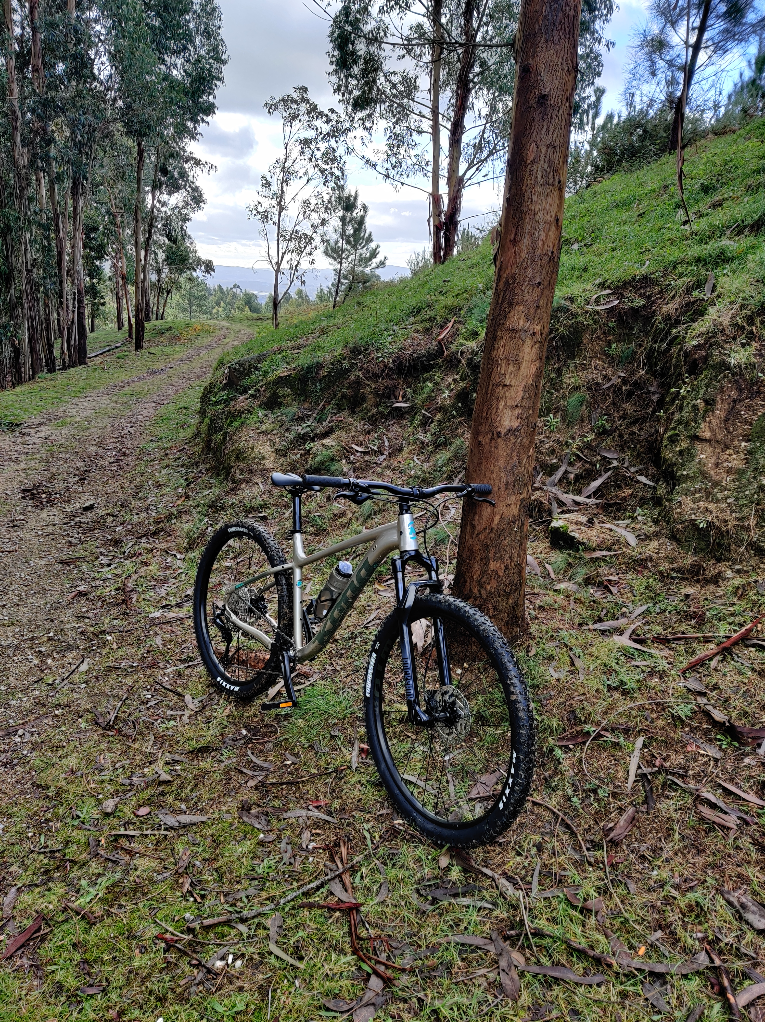
Sobre mim - Hobbies
Desporto

Slide 6
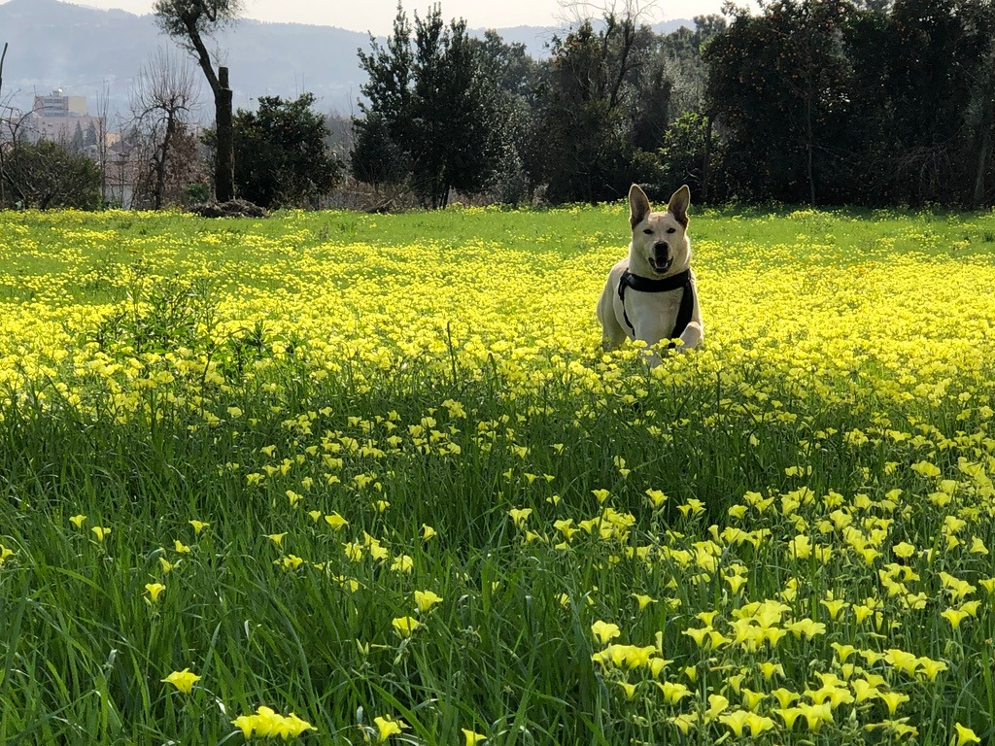
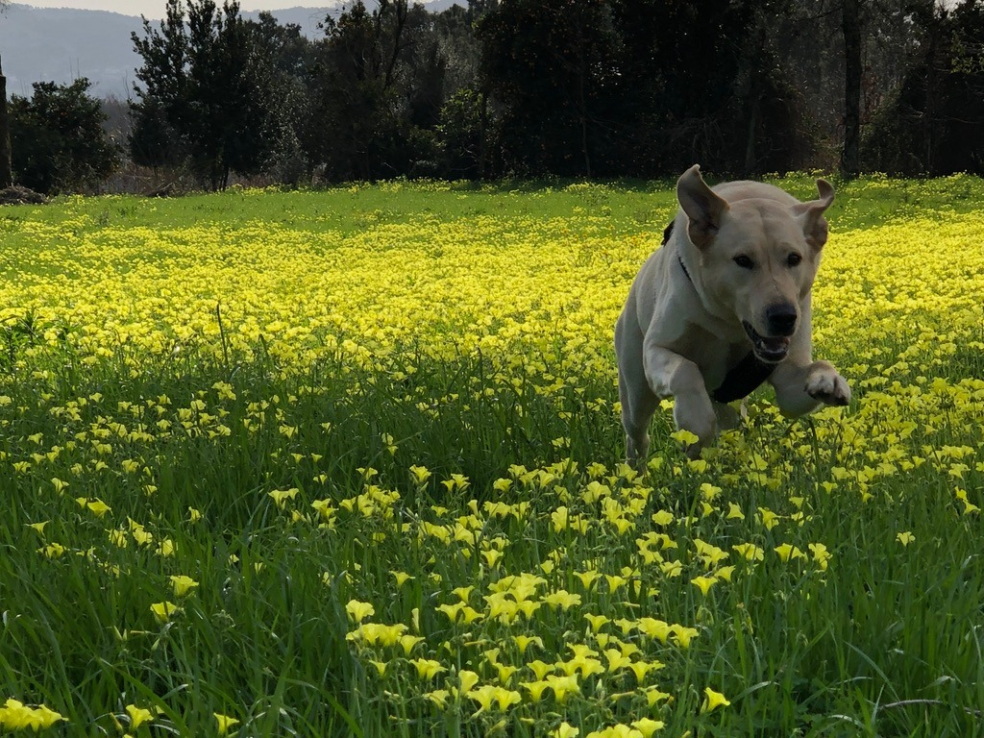
Sobre mim - Hobbies
Zeus

Slide 7
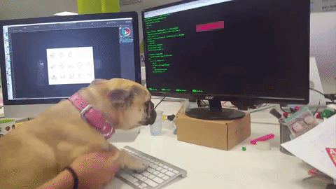
Ideia

Slide 8
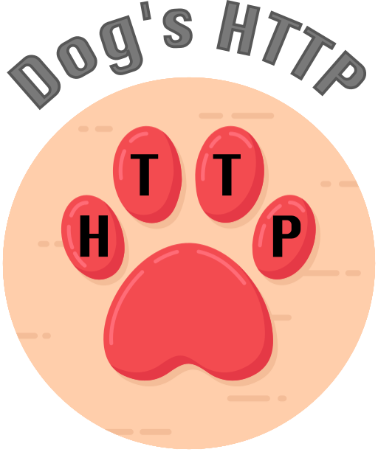
Ideia

Slide 9


API’s
http.dog
The Bored API
“Dogs for every HTTP status code”
“Let's find you something to do”
Notes:
https://http.dog

Slide 10
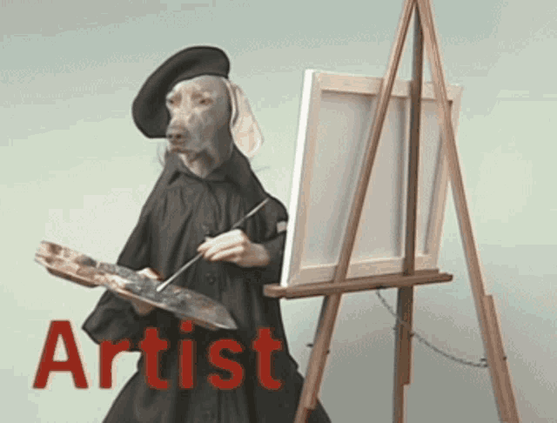
Modelação

Slide 11
Modelação
Levantamento de requisitos

Slide 12
Modelação
Levantamento de Requisitos
Funcionais
Não Funcionais
O sistema deverá exibir uma fotografia de um cão consoante um HTTP status code introduzido pelo utilizador
O utilizador poderá obter uma atividade
A última atividade apresentada deve ser armazena em disco
Limitar o uso da aplicação apenas a quem possuir conexão à internet
Disponibilidade – É necessária conexão à internet;
Compatibilidade – O sistema deve ser suportado em sistemas Android e iOS;

Slide 13
Modelação
Levantamento de requisitos
Diagramas

Slide 14
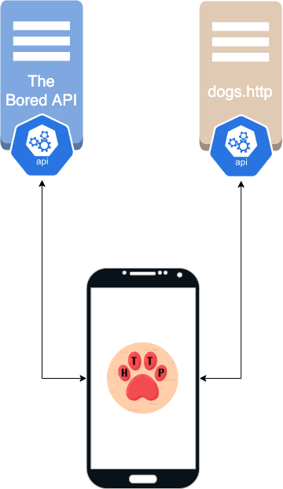
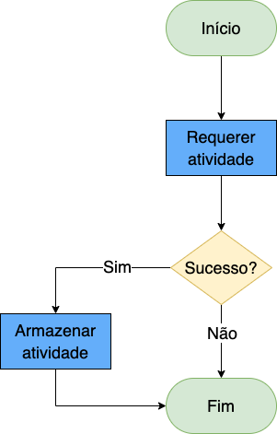
Modelação
Diagramas
Arquitetura Geral
Fluxograma de requisição de atividade

Slide 15
Modelação
Levantamento de requisitos
Diagramas
Protótipos de Interface

Slide 16
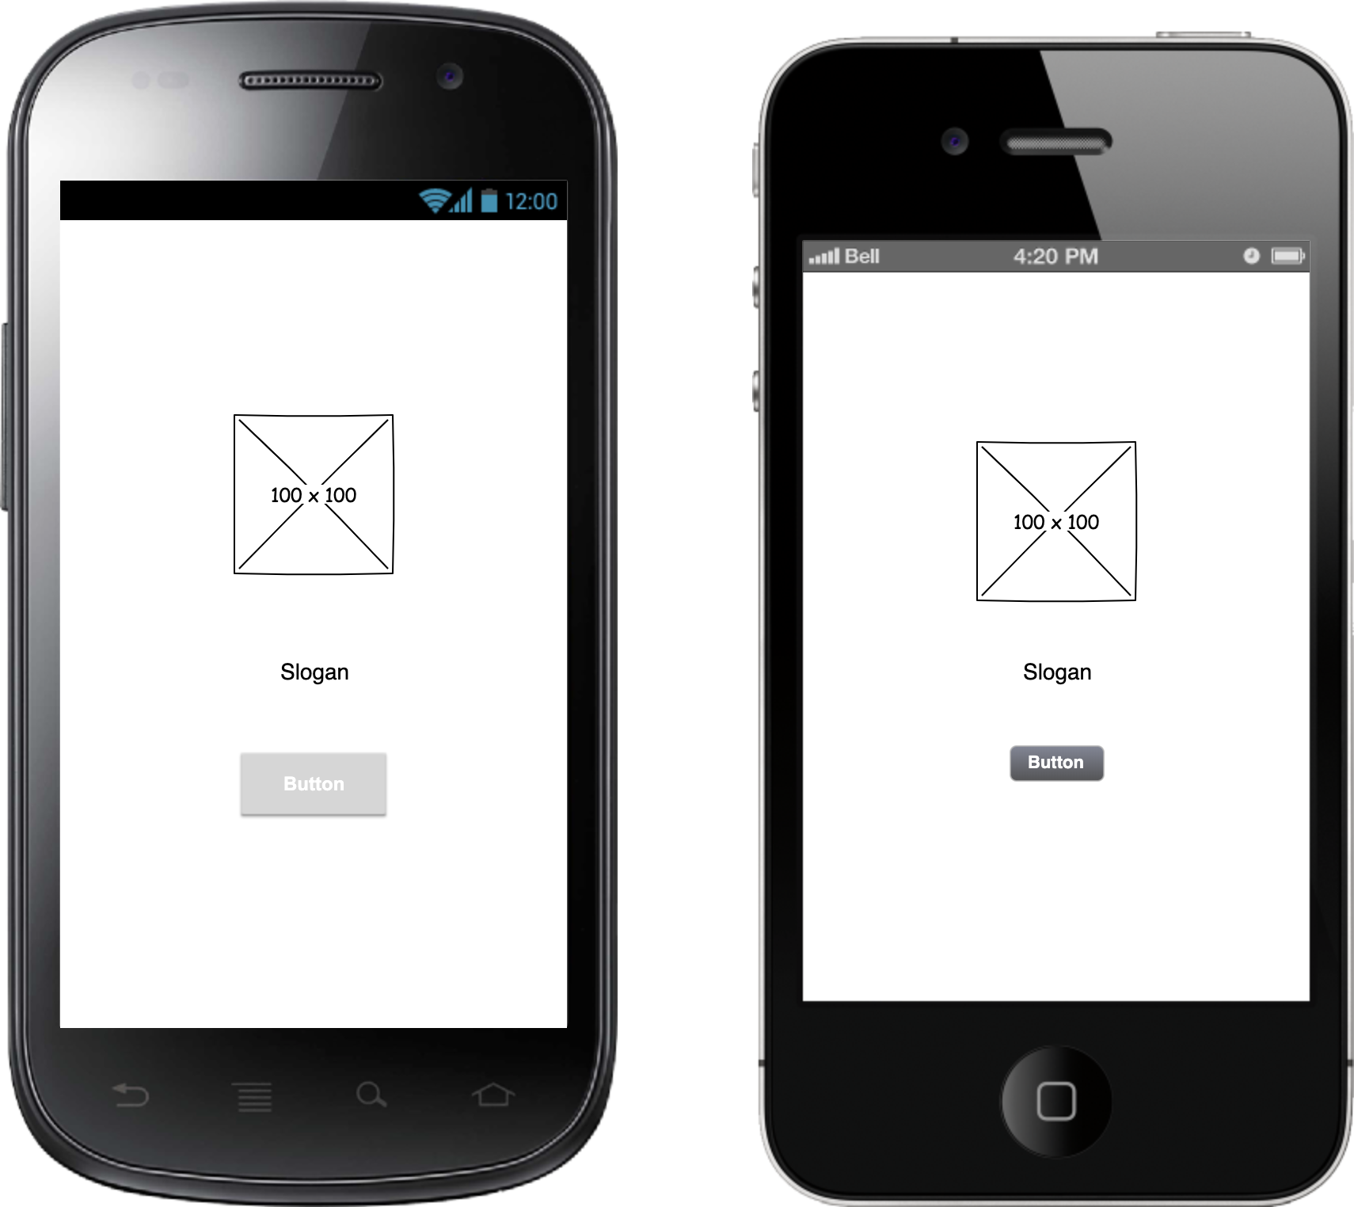
Modelação
Protótipos de Interface
Página de aterragem (Landing Page)

Slide 17
Modelação
Levantamento de requisitos
Diagramas
Protótipos de Interface
Definição das tecnologias

Slide 18


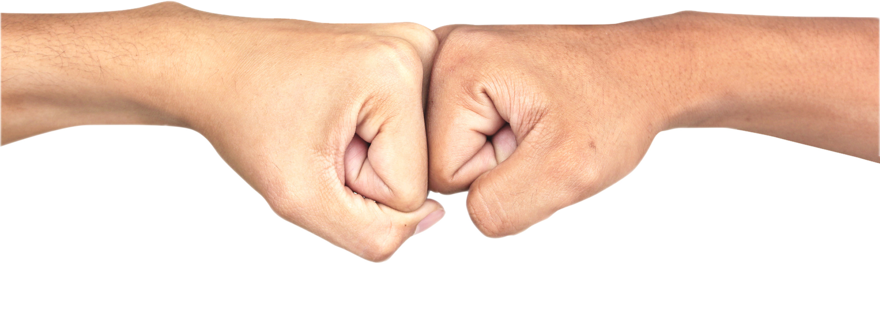

Modelação
Definição das tecnologias
Nativo
Cross-PLATFORM

Slide 19






Modelação
Definição das tecnologias
Nativo
Uma aplicação nativa é um tipo de aplicação que é programada através da linguagem que o sistema operativo em questão compreende
total personalização e acesso aos mais variados componentes de hardware e software do sistema, bem como ter a garantia de máximo desempenho nas aplicações desenvolvidas

Slide 20
Modelação
Definição das tecnologias
Cross-Platform

Slide 21
Modelação
Definição das tecnologias
 | Ionic | NativeScript | React Native | Flutter
Linguagem de programação | JavaScript/TypeScript |  |  | Dart
Constrói aplicações híbridas | ✅ | ❌ | ❌ | ❌
Constrói aplicações nativas | ❌ | ✅ | ✅ | ✅
Permite uso de Web Frameworks | ✅ | ✅ | ❌ | ❌
Permite construir componentes nativos | ✅ | ❌ | ❌ | ✅
Performance | 4️⃣ | 3️⃣ | 2️⃣ | 1️⃣
Popularidade e utilização | 3️⃣ | 4️⃣ | 1️⃣ | 2️⃣

Slide 22



Modelação
Definição das tecnologias

Slide 23
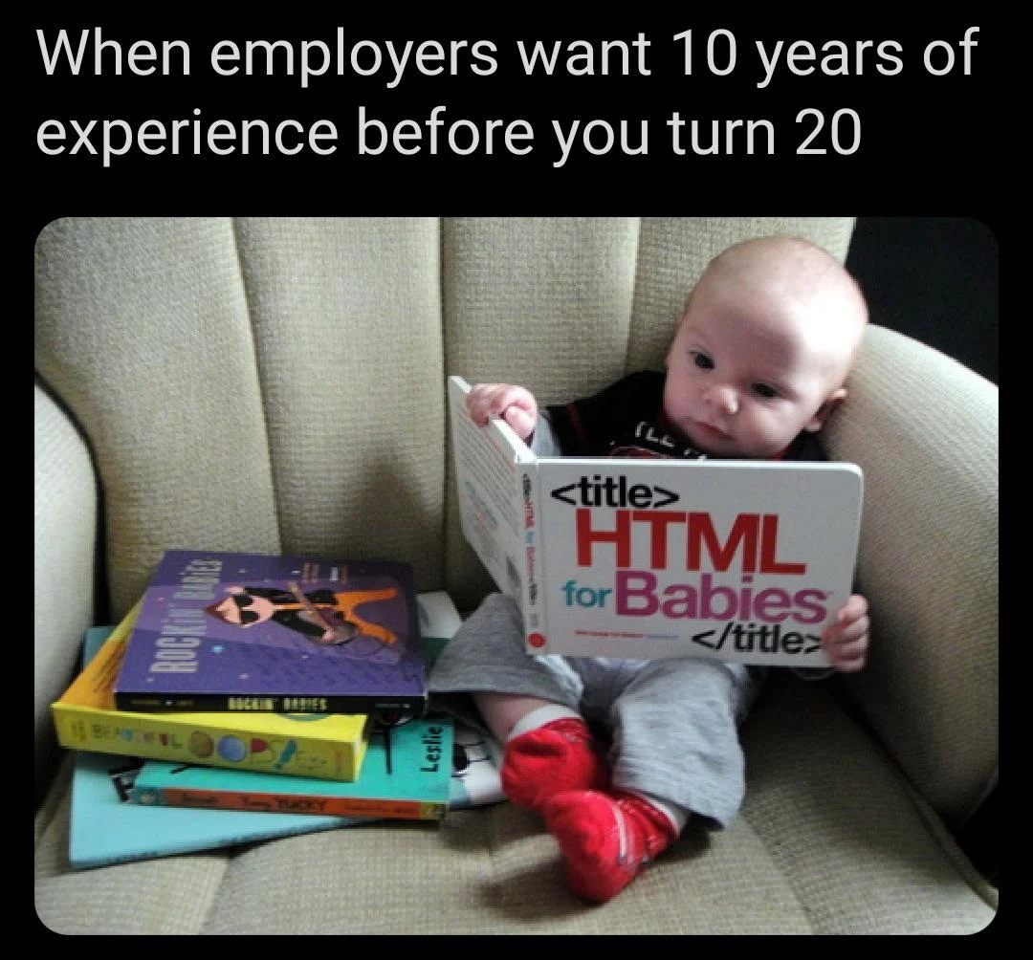
Modelação
Definição das tecnologias

Slide 24
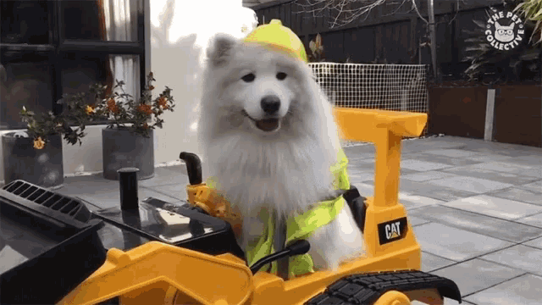
Implementação

Slide 25
Implementação
Configuração do ambiente

Slide 26
Implementação
Configuração do ambiente
Escolha do ambiente de desenvolvimento

